Slide 1
Název | Průmyslová odvětví I
Předmět, ročník | Zeměpis, 2. ročník
Tematická oblast | Sociální prostředí
Anotace | Prezentace na téma průmyslových odvětví, obsahuje otázky
Klíčová slova | Hutnictví, černá metalurgie, strojírenství, strojírenské obory,
Autor | Mgr. Tomáš Pospíšil
Datum | Listopad 2013
Škola | Gymnázium Jana Opletala, Litovel, Opletalova 189
Projekt | EU peníze středním školám, reg. č.: CZ.1.07/1.5.00/34.0221

Slide 2
Průmyslová odvětví I
Zpracovatelský průmysl
Po2 DUM č. 9

Slide 3
Hutnictví (metalurgie)
Lokalizační faktory:
suroviny, recyklace
doprava – železniční, přístavy
energie
voda (chlazení)
dělení:
Černá metalurgie
Barevná metalurgie

Slide 4
Černá metalurgie
obecně snížení významu pro ekonomiku
početná mužská pracovní síla
propad evropských i amerických firem
Čína, Německo, Francie, Lucembursko, Ukrajina, USA, Indie, Japonsko

Slide 5
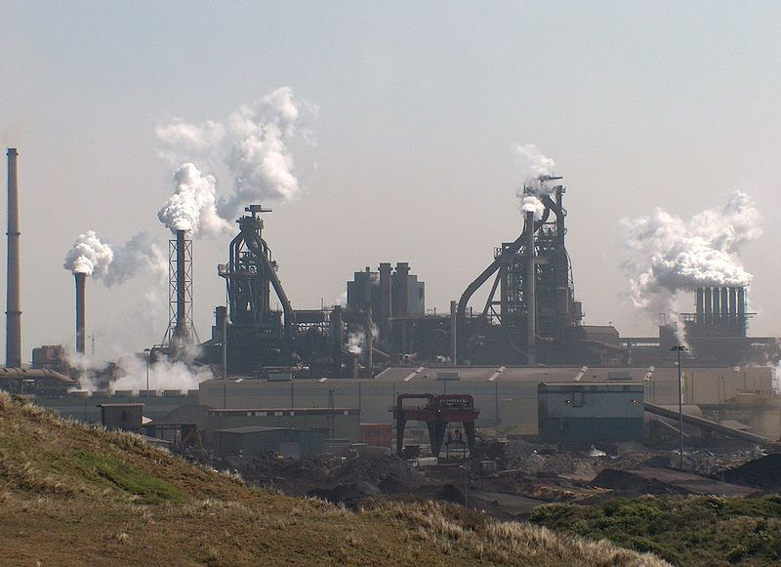
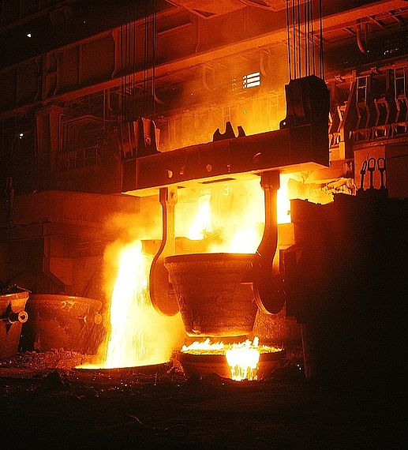
Černá metalurgie
Obr. 2 Odpich
Obr.1 Ocelárna v Nizozemsku

Slide 6
Barevná metalurgie
výroba barevných kovů
poptávka se spíše zvyšuje
elektrotechnika
recyklace
Hliník
náročný na elektrickou energii
lokalizace u vodních elektráren (Island, Norsko)
USA, Kanada, Rusko, Austrálie, Norsko, Švýcarsko, Francie

Slide 7
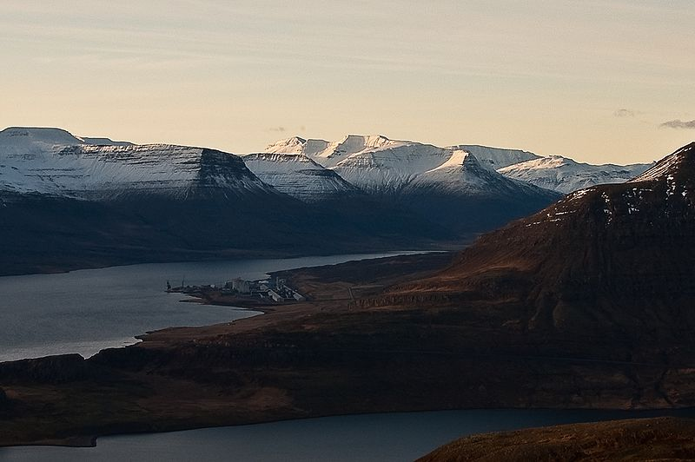
Barevná metalurgie
Obr. 3 Hliníkárna na Islandu

Slide 8
Strojírenství
surovina – kov nebo plast
těžké
všeobecné
strojírenské obory
dopravní
elektrotechnické
přesné
spotřební

Slide 9
Těžké strojírenství
velká spotřeba kovu, navazuje na hutnictví
velké stroje(originální)
reaktory, generátory, kotle, těžební stroje, turbíny

Slide 10
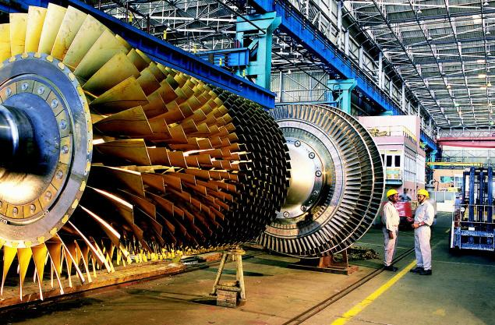
Těžké strojírenství
Obr. 4 Turbína

Slide 11
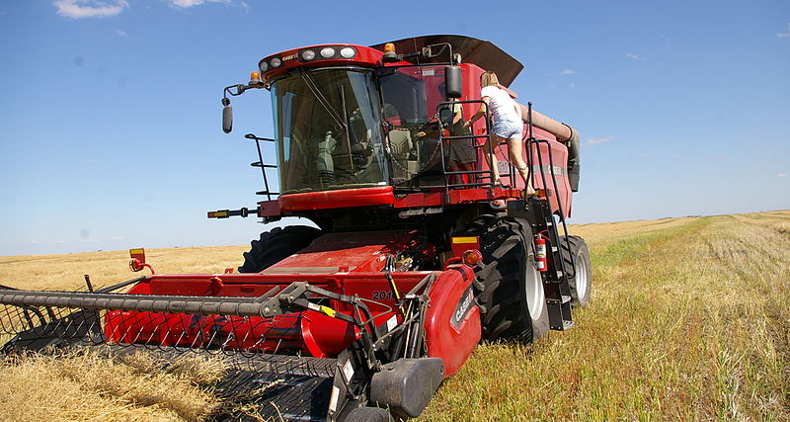
Všeobecné strojírenství
menší stroje sériové výroby
využití v dalších odvětvích k výrobě
obráběcí stroje, menší těžební stroje, stavební stroje, zbraně, zemědělské stroje atd.
Obr. 5 Kombajn

Slide 12
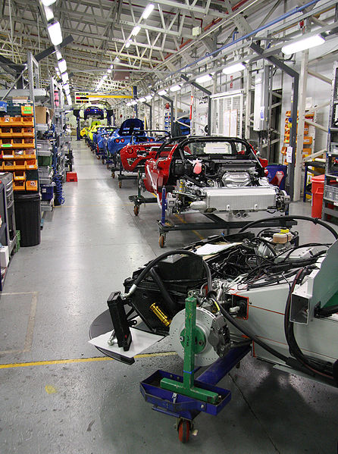
Dopravní strojírenství
Automobilový průmysl
zasažen krizí ekonomiky po roce 2010 (hlavně USA, Detroit)
většinou tahoun ekonomiky
sériová výroba
korporace sdružující různé značky
největší výrobci: Japonsko, USA, Německo, Francie, Jižní Korea, ČR – velmoc v přepočtu na obyvatele
Uveď pro jednotlivé země nebo korporace příslušné značky aut.
Obr. 6 Montážní linka
Notes:
BOeing

Slide 13
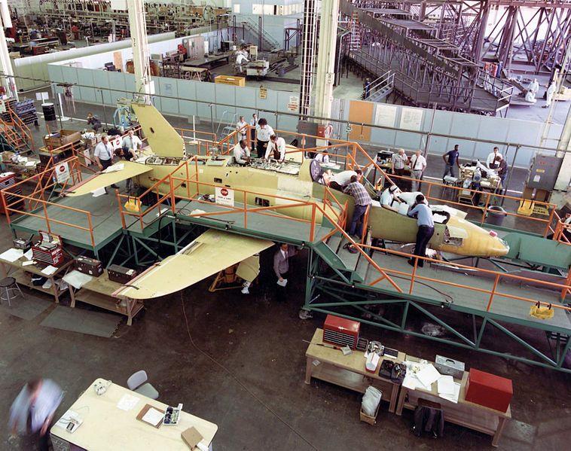
Dopravní strojírenství
Motocykly
Japonsko (Kawasaki, Yamaha, Suzuki), Itálie, Indie
Letadla
Airbus – VB, Francie
Boeing – USA – Seattle, San Diego
Lodě
přímořské státy
Obr. 7 Montáž vojenského letadla
Vojenská letadla:
USA, Rusko, Francie, Švédsko, VB

Slide 14
Elektrotechnický průmysl
Tradiční značky– Evropa, USA, Japonsko
přesun těžiště výroby do Číny, JV Asie
tygr poslední doby – Jižní Korea
bouřlivý rozvoj druhů výrobků
Philips, Sony, Panasonic, Apple, Samsung, IBM, LG, Bosch, Elektrolux, Whirpool, Gorenje
Urči stát, ve kterém mají původ tyto značky:

Slide 15
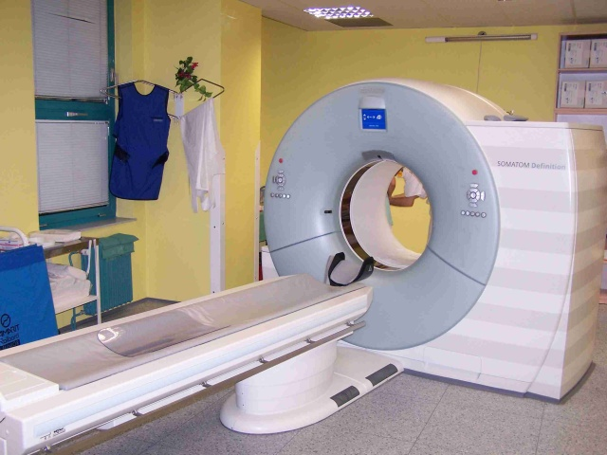
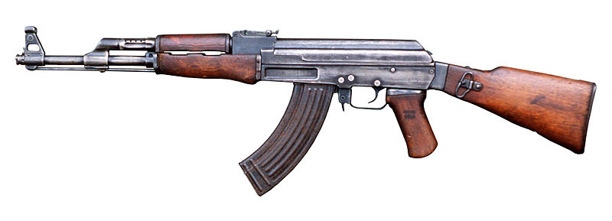
Přesné strojírenství
speciální stroje, měřící stroje, roboty
využití optiky, elektroniky
Japonsko, Izrael, Švýcarsko, USA
Zbrojní průmysl
je součástí více strojírenských oborů
USA, Rusko, Izrael
Obr. 9 AK – 47 Kalašnikov
Obr. 8 Počítačový tomograf

Slide 16
Spotřební strojírenství
vyrábí přístroje a nástroje pro obyvatelstvo
kuchyňské, zahradní, dílna atd…
Uveď co nejvíce příkladů výrobků spotřebního strojírenství.

Slide 17
KONEC

Slide 18
Zdroje
Obr. 1 Ocelárna v Niozozemsku [cit. 2013-11-12]. Dostupný pod licencí Creative Commons Attribution-Share Alike 3.0 Unported license z WWW: http://commons.wikimedia.org/wiki/File:Hoogovens.JPG
Obr. 2 Odpich [cit. 2013-11-12]. Dostupný pod licencí Creative W:Commons Attribution-Share Alike 3.0 Germany license z WWW: http://commons.wikimedia.org/wiki/File:Fotothek_df_n-34_0000199_Metallurge_f%C3%BCr_H%C3%BCttentechnik.jpg
Obr. 3 Hliníkárna na Islandu [cit. 2013-11-12]. Dostupný pod licencí Creative Commons Uveďte autora-Zachovejte licenci 3.0 Unported, 2.5 Generic, 2.0 Generic a 1.0 Generic. z WWW: http://commons.wikimedia.org/wiki/File:Fjardaal_alcoa.jpg?uselang=cs
Obr. 4 Turbína [cit. 2013-11-12]. Dostupný pod licencí Creative Commons Uveďte autora-Zachovejte licenci 3.0 Unported z WWW: http://commons.wikimedia.org/wiki/File:Turbine_Rotor.jpeg?uselang=cs
Obr. 5 Kombajn [cit. 2013-11-12]. Dostupný pod licencí Creative Commons Attribution 2.0 Generic license z WWW: http://commons.wikimedia.org/wiki/File:Case_7010_field.jpg
Obr. 6 Montážní linka [cit. 2013-11-12]. Dostupný pod licencí Creative Commons Attribution 2.0 Generic license z WWW: http://cs.wikipedia.org/wiki/Soubor:Final_assembly_3.jpg
Obr. 7 Montážní vojenského letadla [cit. 2013-11-12]. Dostupný pod licencí Public Domain z WWW: http://commons.wikimedia.org/wiki/File:MDD_T-45_assembly_line_c1988.jpeg?uselang=cs
Obr. 8 Počítačový tomograf [cit. 2013-11-12]. Dostupný pod licencí Creative Commons Uveďte autora 3.0 Unported z WWW: http://cs.wikipedia.org/wiki/Soubor:Vypocetni_tomograf.jpg

